Slide 1
计算机原理与应用
任课教师：管理信息系统系 李红
Hong_lee@buaa.edu.cn

Slide 2
课程说明
一、教材
白中英，计算机组成原理（第五版），科学出版社
白中英，计算机组成原理试题解析（第五版），科学出版社
二、教学要求
坚持不缺席，上课注意听讲
及时复习，避免欠账
每章都是新开始
三、抽查出勤率

Slide 3
知识板块与教学目录
第1章 计算机系统概论
第2章 信息编码与运算器
第3章 存储系统
第4章 指令系统
第5章 中央处理器
第6章 总线系统
第7章 外存与I/O设备
第8章 输入输出系统
运算器
存储器
核心部件
控制器
输入/输出设备

Slide 4
第1章 计算机系统概述
1.1 计算机发展简史
1.2 计算机性能指标
1.3 计算机系统分类
1.4 计算机系统的硬件组成
1.5 计算机系统的软件分类
1.6 计算机系统的层次结构

Slide 5
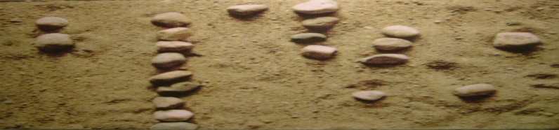
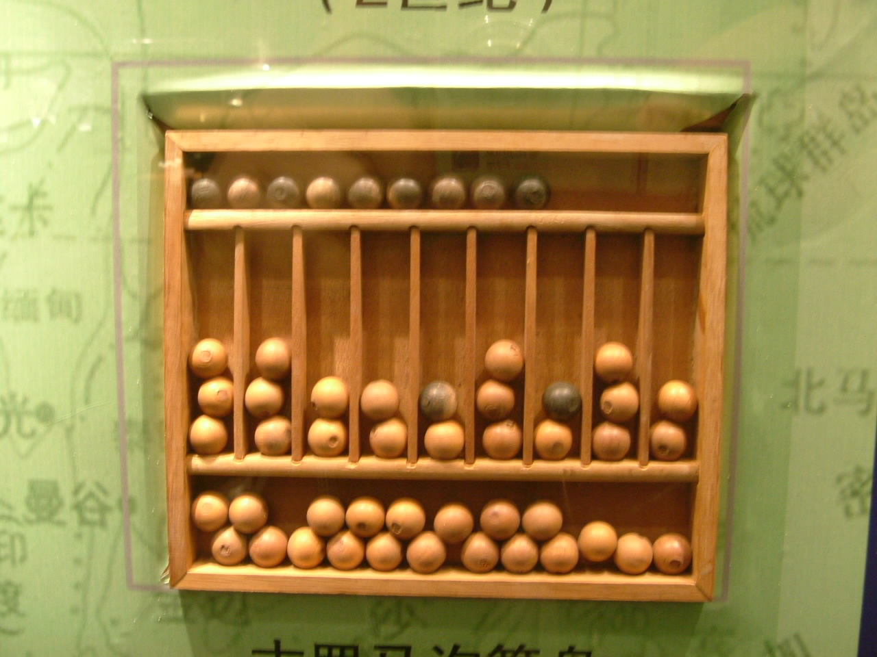
一、计算工具进步和计算机的诞生 1、手动计算工具
1.1 计算机发展简史
石子记事、结绳、刻痕
游珠算板与算盘：周朝－汉朝－明朝（主流计算工具）

Slide 6
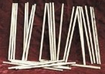
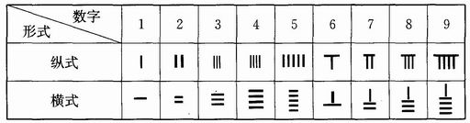


1.1 计算机发展简史
算筹：与算盘并存于不同地域，后被算盘取代。
2356 + 4789 = 7145

Slide 7
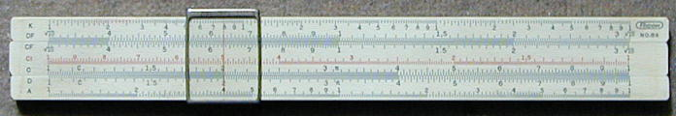
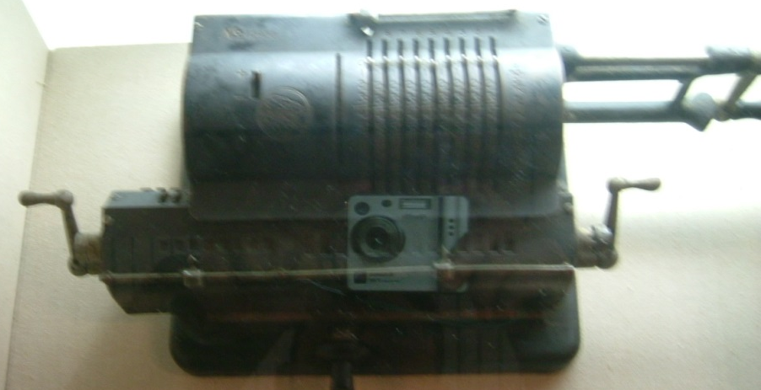
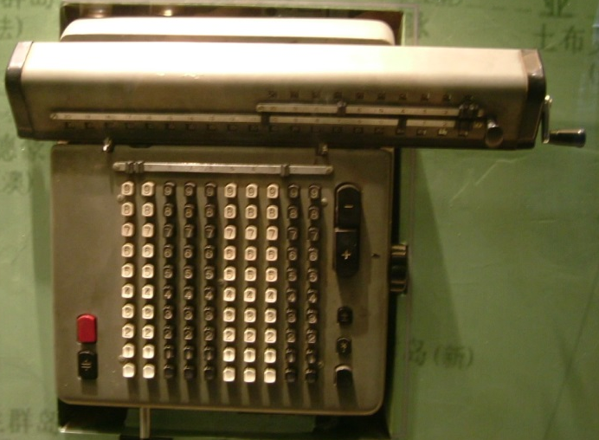
西方的手动计算工具
1.1 计算机发展简史
计算尺
（查表法）
手摇计算机：利用齿轮产生进位
Notes:
185 0021 8205 yu 134

Slide 8
问题思考。。。
具备哪些条件才能让计算工具的工作过程脱离对人的依赖，自动完成？
条件一：免除人工摇动或拨动
（具备内动力）
条件二：计算过程能够自动控制
（存储不同的计算过程）

Slide 9
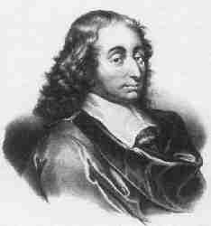
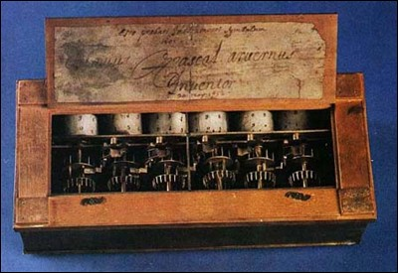
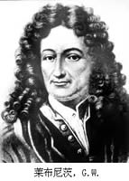
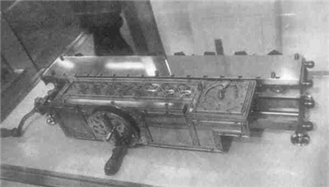
2、内动力计算
1.1 计算机发展简史
B.Pascal加法器：
内动力（发条驱动）机械计算机
完成加、减运算（1642，法国）
Leibnitz乘法器：
完成加、减、乘、除运算，乘是加的连续，除是减的连续
手摇装置（1674，德国）
奠定了计算基础

Slide 10
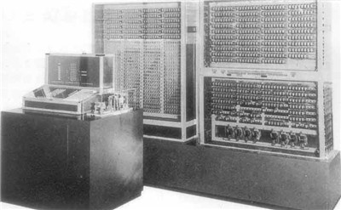
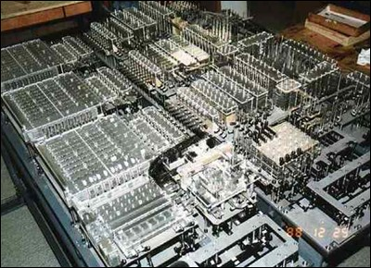
1.1 计算机发展简史
电动机械式计算机（1930）
Leibnitz乘法器＋电动机
Zuse的继电器式计算机
使用继电器和二进制
不再靠机械转动实现计算
（1938）

Slide 11
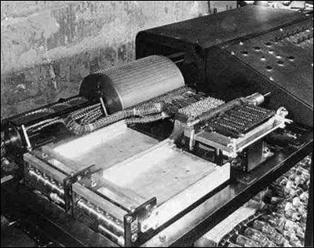
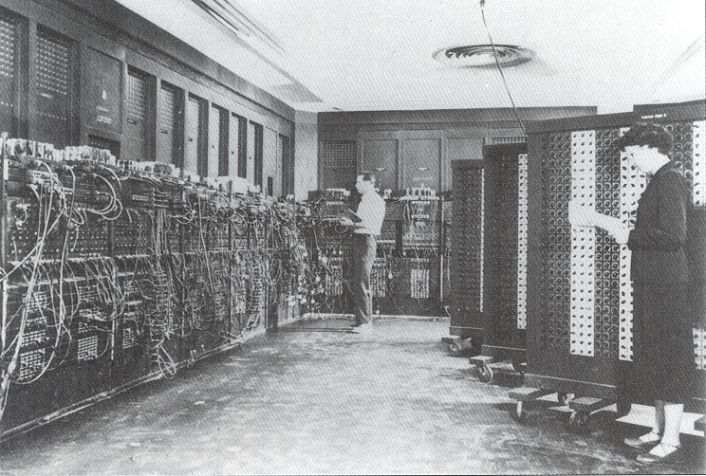
1.1 计算机发展简史
爱荷华州立学院： ABC（1942）
采用真空管实现了二进制计算，非通用，仅用于求解线性方程组
手动控制，不可编程
ENIAC诞生：1943－1946
宾夕法尼亚大学，电子技术
真空电子管+继电器……
采用十进制计算

Slide 12
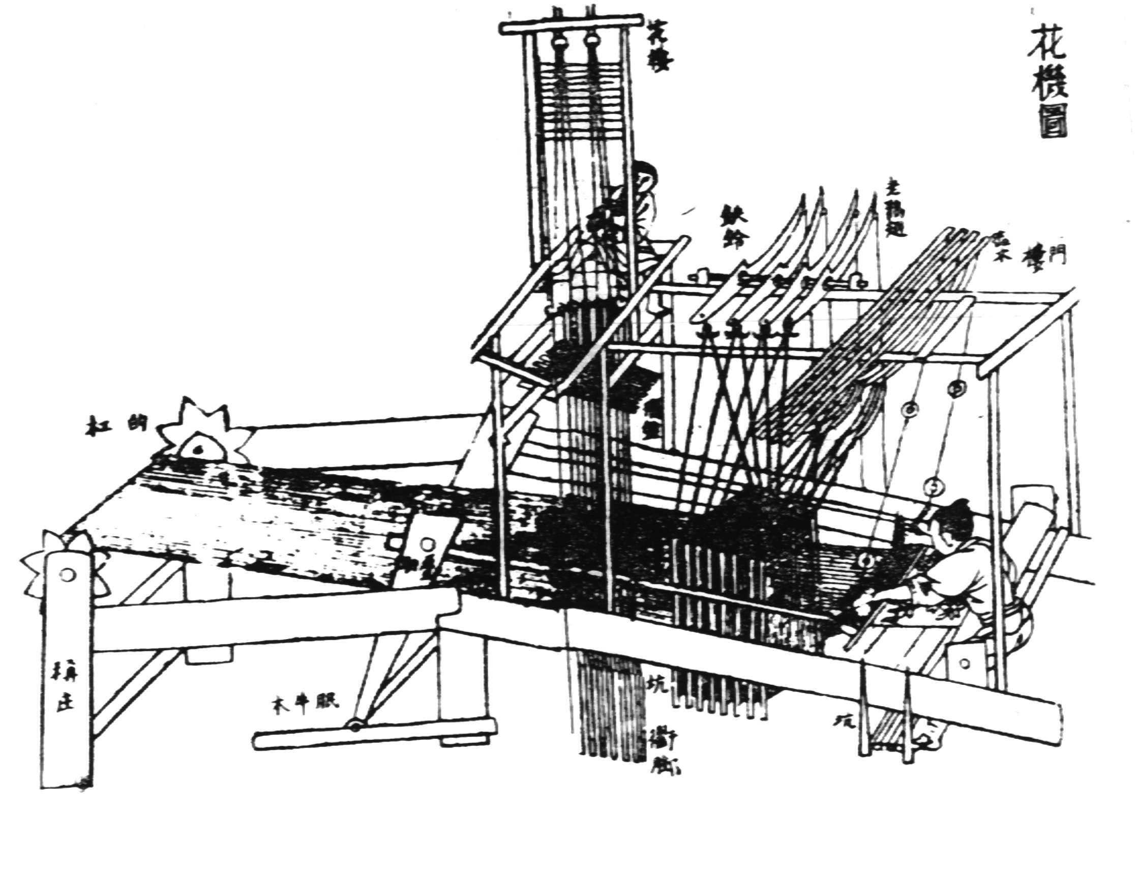
3、自动计算：提花机原理
1.1 计算机发展简史
中国汉代提花机经丝绸之路传到欧洲
经线和纬线编织出图案
花楼织工根据花样控制经线提起，产生图案

Slide 13
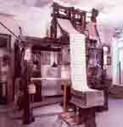
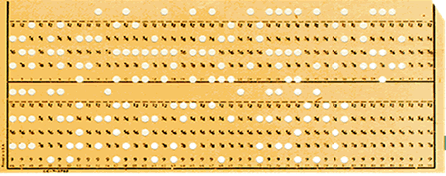
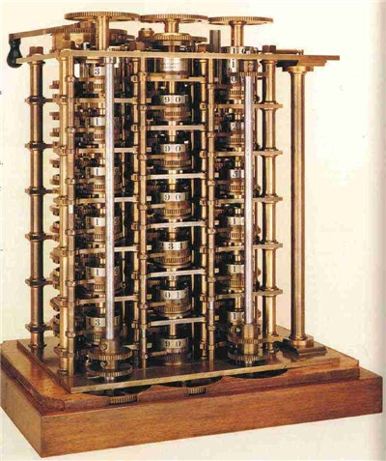
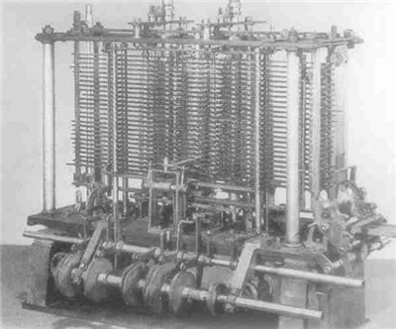
1.1 计算机发展简史
法国杰卡德（JACQUARD）提花机（1801）
布乔1725年的思想
穿孔卡片代替花样
勾针穿过卡孔提起经线
自画像：1万张卡片
巴贝奇（Babbage）差分机（1822）和分析机构想（1834）
程序设计思想：根据设计者的旨意，自动处理不同函数的计算过程

Slide 14
1.1 计算机发展简史
巴贝奇分析机的结构模型（1834提出－1871辞世）
仓库：齿轮阵列，可存储1000个50位数 ——存储器
作坊：用齿轮间的旋转、平移等运动完成运算 ——运算器
控制部分：用穿孔卡片控制运算 ——控制器
印刷厂：卡片穿孔设备 ——输入/输出设备
运输数据部件：在仓库和作坊间运输数据 ——总线
30种设计方案、2000张组装图、50000张零件图和拼搏精神
巴贝奇被称为计算机之父
1939－1944：被关注并实现（机械－> 机电）

Slide 15
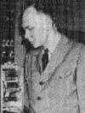
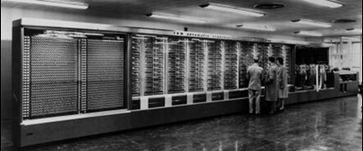
4、电子计算机的诞生
1.1 计算机发展简史
自动序列受控计算机MarkⅠ（1944）
霍华德.艾肯：建议书
IBM公司的转型
巴贝奇分析机的机电版

Slide 16
1.1 计算机发展简史
第一台电子计算机：1946年2月14日 ENIAC
17,468个电子管，6万个电阻器，1万个电容器，6千个开关
电路的焊接点多达50万个
重达30吨 占地160平方米
耗电174千瓦时 耗资48万美元
每秒完成5000次加法运算，500次乘法运算
主要用于弹道计算和氢弹研制，1955年10月2日退役
数据从面板输入
不同运算通过改接线路实现（手工搬动开关和拔插电缆），称为ENIAC编程

Slide 17
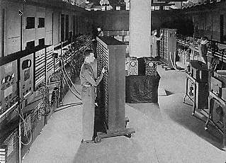
1.1 计算机发展简史
世界上第一台电子计算机 ENIAC(1946)

Slide 18
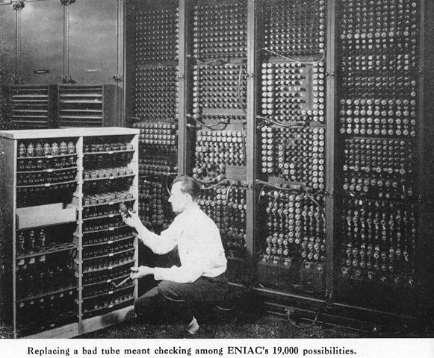
世界上第一台电子计算机 ENIAC(1946)

Slide 19
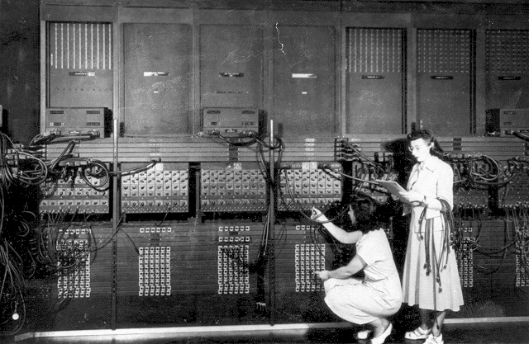
世界上第一台电子计算机 ENIAC(1946)

Slide 20
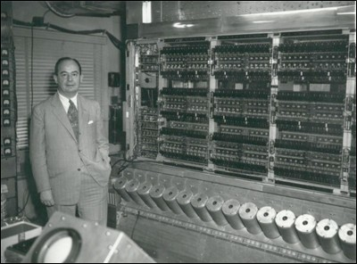
1.1 计算机发展简史
冯.诺依曼和EDVAC（1945-1952）
1943：ENIAC的影响
1944：莫尔小组
1945：存储程序的电子计算机方案
1952年：EDVAC问世

Slide 21
Neumann体系要点
1.1 计算机发展简史
（1）采用二进制：不但数据采用二进制，指令也采用二进制；
（2）采用程序存储控制工作方式：存储程序、执行程序。
机器结构：
运算器
存储器
控制器
输入设备
输出设备
工作过程：
程序编制：由指令构成
程序输入：输入设备输入程序，并存于存储器
运算：取指令——控制器分析——控制执行
连续取指：循环反复直到结束
输出：根据需要输出运算结果

Slide 22
1.1 计算机发展简史
二、计算机的五代变化
1、第一代：1946-1957年，电子管计算机
2、第二代：1958-1964年，晶体管计算机
3、第三代：1965-1971年，集成电路计算机
4、第四代：1972-1990年，（超）大规模集成电路计算机
5、第五代：
1991年开始，巨大规模集成电路计算机
日本：五代机计划

Slide 23
类型 | 时期 | 主要器件 | 重要特征
第1代 | 1946-1957 | 电子管 | 软件：低级语言（机器语言，汇编语言） 性能：速度低（几千次～几万次）、体积大 耗电惊人、可靠性差、价格昂贵 应用：科学计算
第2代 | 1958-1964 | 晶体管 | 软件：算法语言，监控程序 性能：速度提高（万次～几十万次） 体积缩小、可靠性增强 应用：科学计算、数据处理、工业控制机
第3代 | 1965-1971 | 集成电路 | 软件：OS成熟，软件工程兴起 性能：体积小，可靠性高，速度达几百万次 应用：科学计算，数据处理，事务管理
第4代 | 1972-1990 | (超)大规模集成电路 | 软件：数据库，分布式OS，软件工程标准化，4GL，网络软件 性能：速度达几千万～亿次，出现微机 应用：遍及各行各业
第5代 | 1991- | 巨大规模 集成电路 | 软件：多媒体、Web2.0、移动计算、商务智能 性能：速度达几亿次～上百亿次。 应用：渗透生活和工作，成为生活态度

Slide 24
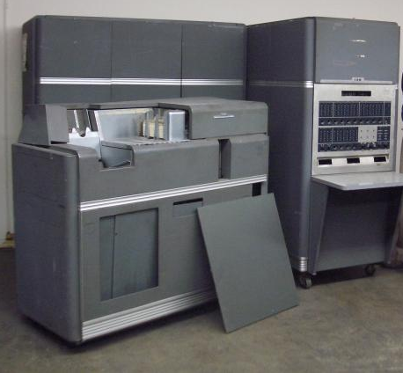
IBM：650小型机
1954年12月推出
第一代计算机中，销量最广的计算机
IBM 650

Slide 25
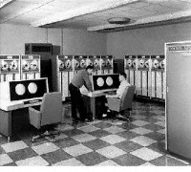
控制数据公司(CDC)：CDC6600
1963年，超级计算机
35万个晶体管
3百万指令/秒
受原子能机构、航空宇航、气象研究等机构认可
至1969年，CDC6600及改进型CDC7600共售150余台
CDC 6600

Slide 26
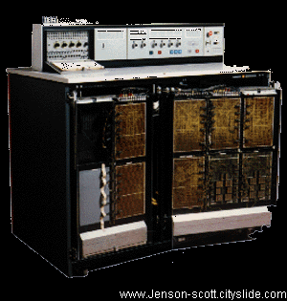
IBM 360
1964年，最早采用集成电路的通用计算机
影响最大的第三代计算机
通用化、系列化、标准化
速度：每秒几千次到一百万次不等。
IBM System／360

Slide 27
1.1 计算机发展简史
三、半导体存储器的发展
1950～1960：磁芯存储器，用1mm磁芯的磁化方向表示1或0
位速度1μs、昂贵、体积巨大
1970年：仙童半导体公司推出第一个较大容量半导体存储器
位速度70ns，昂贵但体积缩小
内存芯片（内存颗粒）
存储技术的发展（集成度、工艺、读写机制、并行架构）改变了计算机的生命力
单片容量：1KB、4KB、16KB、64KB、256KB、1MB、4MB、16MB、64MB、256MB、1GB……

Slide 28
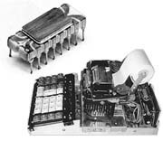
1.1 计算机发展简史
四、微处理器的发展
4位微处理器：1971年，Intel 4004，将CPU所有元件放在一个芯片上，诞生了第一个微处理器
8位微处理器 M6800、Z80、Intel 8080/8085
16位微处理器
Intel 8086/8088
16位PC机（Personal Computer）
32位微处理器
80386，80486，Pentium～Pentium 4
32位PC机，APPLE公司的Macintosh机
64位微处理器：酷睿系列、AMD64

Slide 29
1.1 计算机发展简史
五、计算机软硬件技术发展规律
1、摩尔定律（戈登·摩尔 原Intel董事长）
背景：1965年撰写半导体工业文章，分析芯片集成度增长。
发现：1962年、1965年芯片集成度的规律性曲线
结论：半导体芯片的晶体管集成数量每年将翻一番（工程师不断缩小晶体管尺寸），这就意味着：半导体性能与容量将以指数级增长，并且这种增长趋势将延续下去。
1975修正：芯片上集成的晶体管数量将每两年翻一番。
实践检验：二者均值（18个月）集成度翻番，价格折半。

Slide 30
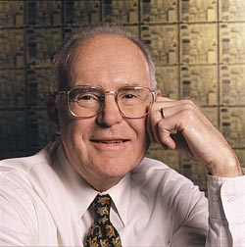
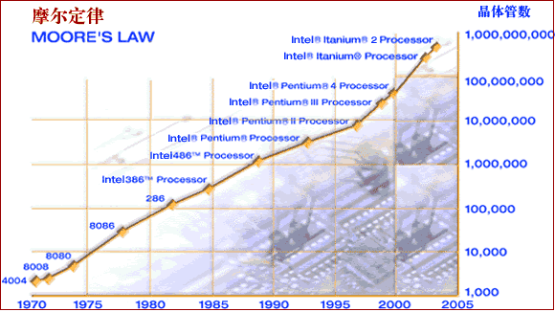
摩尔定律的实践验证

Slide 31
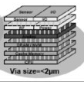
摩尔定律逼近极限 ?
“更多摩尔”（More Moore）战略：上世纪90年代以来，半导体行业每两年发布“行业研发规划蓝图”，协调芯片制造商、供应商跟着摩尔定律走，引导行业发展，称为更多摩尔
行业瓶颈：顶级芯片线路已达到14、10纳米，比大多数病毒还小，当栅极低于5nm时，会出现“隧道效应”，阻止电流从源极流到漏极
技术突破：高端处理器：10纳米工艺
Intel 10nm CPU：移动平台优先，笔记本先看到，预计2019年上市？
“超越摩尔”（More than Moore ）战略：与以往首先改善芯片、软件随后跟上不同，以后将首先看软件，然后看软件和应用需要什么芯片来支持
未来可能：3D IC（三维集成电路）、量子光处理器

Slide 32
1.2 计算机性能指标 P5
1、处理器字长
指处理器进行一次基本运算所能处理的二进制位数，通常是字节的整数倍，标志着精度，直接影响着硬件价格。
其他字长：存储字长，指令字长
2、总线
宽度：一般指处理器与存储器间总线的二进制位数
带宽：一般指处理器与存储器间总线在单位时间内传输的数据总量，等于总线位宽与工作频率的乘积

Slide 33
1.2 计算机性能指标
3、存储器
主存容量：指主存储器的存储单元总容量，通常以字节来衡量（以KB、MB、GB为单位），或以字数*字长（1MB*16位）来表示
主存带宽：指单位时间内从存储器读出的二进制数信息量，单位为字节数/秒，是主存储器的速度指标
外存容量：硬盘的存储容量，单位：GB，TB

Slide 34
1.2 计算机性能指标
4、运算速度
（1） 吞吐量：计算机在某一时间间隔内能够处理的信息量
是流入、处理和流出系统的信息速率；
决于信息输入内存的速度、CPU读取指令的速度、数据取出或写入内存的速度、计算结果从内存送给外设的速度等
大多关系到内存（吞吐量主要取决于内存的存取周期）
（2）响应时间：指从输入到系统产生响应之间的时间间隔。
（3）CPU核数：一个 CPU 内包含多少个运算核心，如：4核、8核等。它们既可独立工作，也可协同工作。

Slide 35
1.2 计算机性能指标
4、运算速度
（4）主频/CPU时钟周期
主频（f）：CPU的工作节拍受主时钟控制，它不断产生固定频率的时钟信号，该主时钟频率称为主频，单位：GHz
例如：酷睿i7-9700k：3.60 GHz
主频是衡量机器速度的重要参数，同一型号的计算机，主频越高，完成指令的一个执行步骤所用的时间越短
时钟周期（T）：主频的倒数称为CPU时钟周期，即：T=1/f，单位：ns
毫秒（ms）、微秒（us）、纳秒（ns）、皮秒（ps）、飞秒（fs）

Slide 36
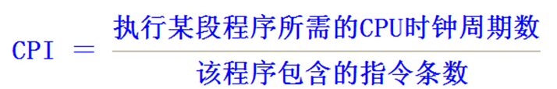
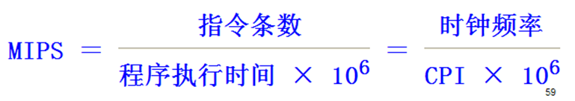
1.2 计算机性能指标
4、运算速度
（5）CPI：执行一条指令所需的平均时钟周期数
（6）CPU执行时间：CPU执行一段程序所占用的CPU时间 CPU执行时间 ＝ CPU时钟周期数 × CPU时钟周期长
（7）MIPS：每秒平均执行多少百万条定点指令

Slide 37

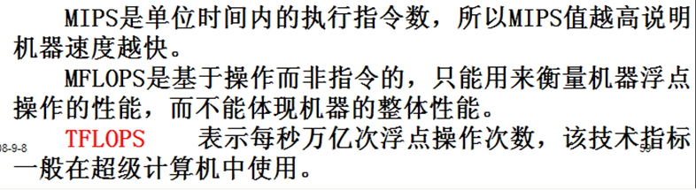
1.2 计算机性能指标
4、运算速度
（8）MFLOPS：表示每秒平均执行多少百万次浮点操作

Slide 38
1.2 计算机性能指标
5、其他指标
高速缓存
显卡
GPU
利用率
平均无故障时间

Slide 39
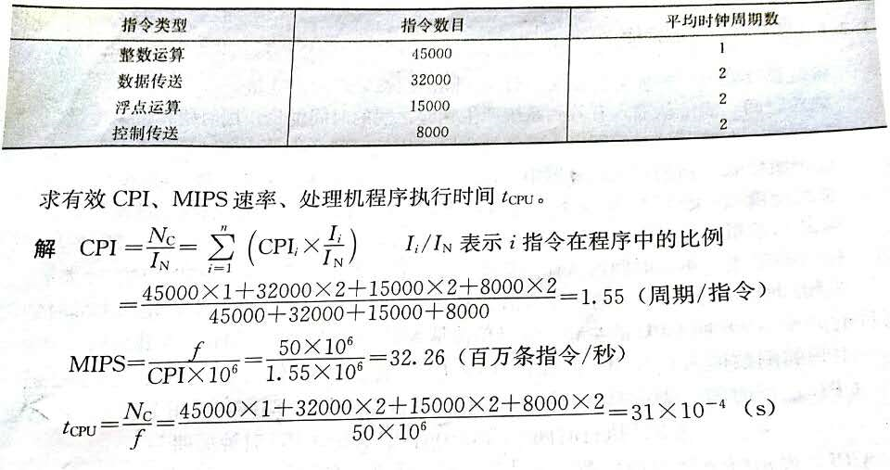
已知：50MHz处理器测试程序如下表，计算各速度指标

Slide 40
1.3 计算机系统的分类
机械/机电计算机
电子模拟计算机：数值由连续的量来表示
电子数字计算机：数值由不连续的数字来表示
专用机：经济，有效，快速，适应性差
通用机：适应性强

Slide 41
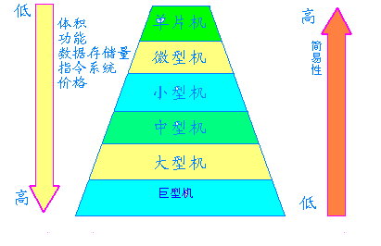
1.3 计算机系统的分类

Slide 42
一、巨型机（超级计算机）
拥有者：政府研究机构，大学和大型企业，用于复杂科学计算
应用领域：天气预报、军事防御、武器设计、密码破译、石油勘测、宇宙天文学，微处理器设计、大数据挖掘、金融模拟计算
性能指标：并行处理体系结构 ，每秒完成十亿～亿亿（10¹⁶）次浮点运算 ，价格在百万～千万美元之间。
小巨型机：
利用对称多处理（SMP）和分布式共享内存（DSM）等技术
内部相互连接的微处理数量少于普通的超级计算机，可以只包含一个处理节点、也可以扩展到数百个处理节点
价格：与微处理器数量相关，十万～百万～千万美元不等。

Slide 43
世界超算500 强榜单（2018年11月）
发布时间：半年一次
上榜总数：中国超算227台，总数居第一，占500强中的45%以上；美国超算数量109台
运算能力：美国占比38%，中国占比31%
制造商：10大超算制造商有4家是中国企业
联想140台，第一
浪潮84台，第二
中科曙光57台，第三
华为制造14台，第八

Slide 44
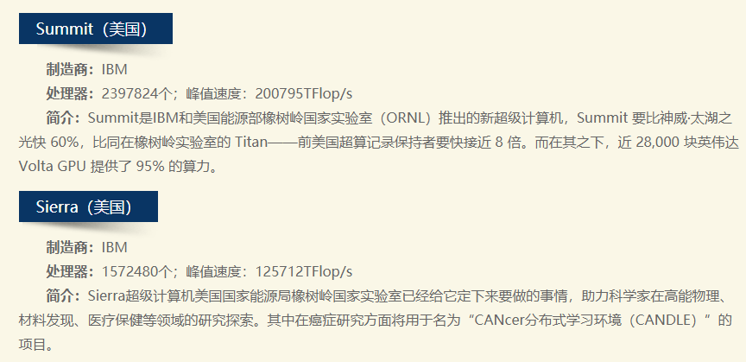
世界超算500 强榜单（2018年11月）

Slide 45
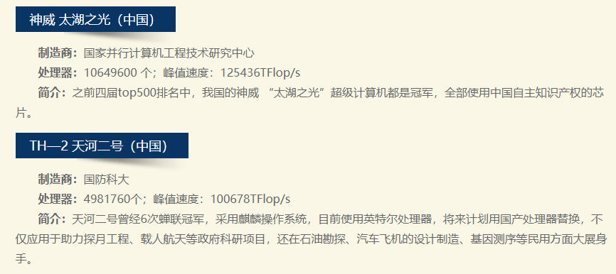
世界超算500 强榜单（2018年11月）

Slide 46
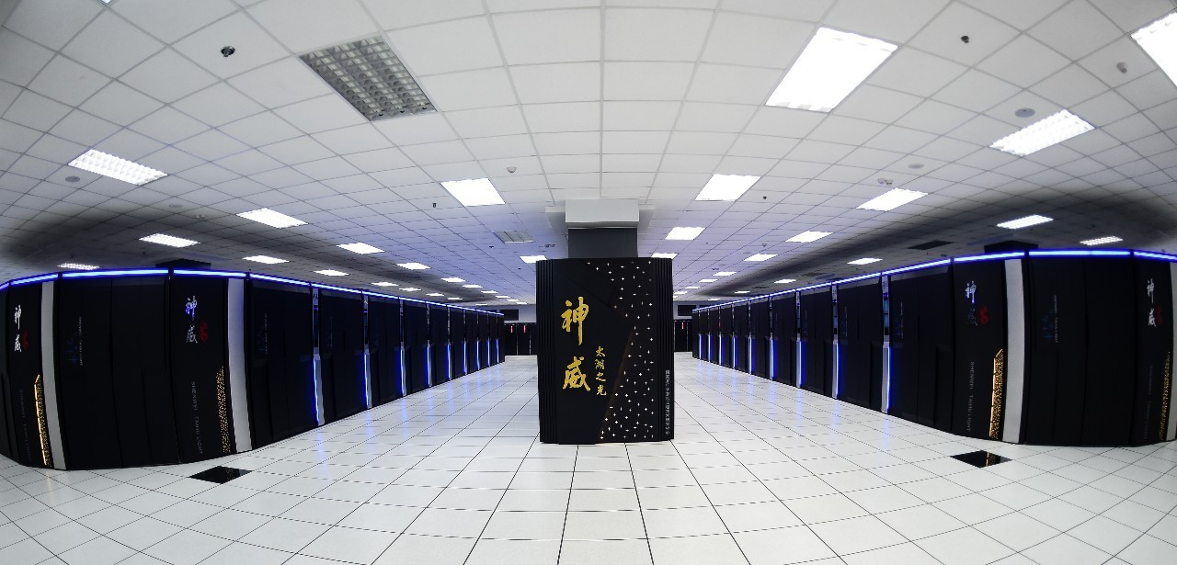
世界超算500 强榜单（2018年11月）
中国：神威·太湖之光：位于江苏无锡，中国并行计算机工程技术研究中心研制，100多个大型应用，涉及气象、海洋、航空航天、生物、药物、高能物理、生命科学等领域

Slide 47
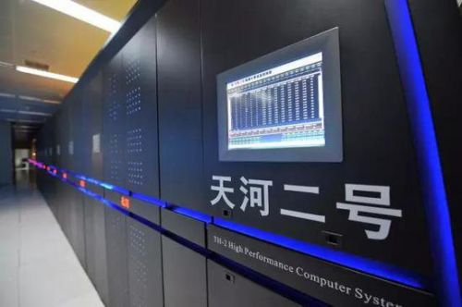
世界超算500 强榜单（2018年11月）
中国：天河二号：1125个计算机柜、8个服务机柜、13个通信机柜和24个存储机柜，占地面积720平方米，内存1400万亿字节

Slide 48
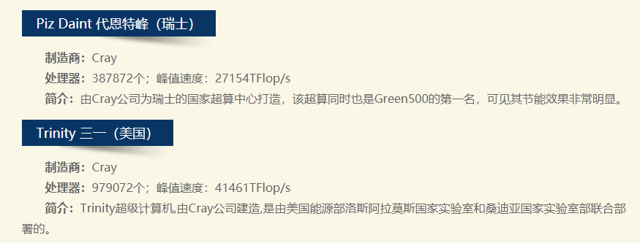
世界超算500 强榜单（2018年11月）

Slide 49
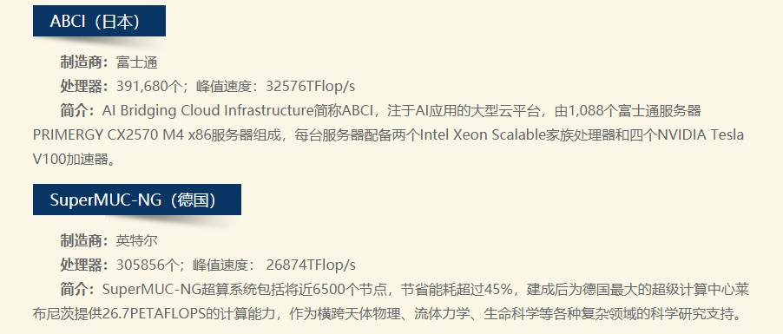
世界超算500 强榜单（2018年11月）

Slide 50
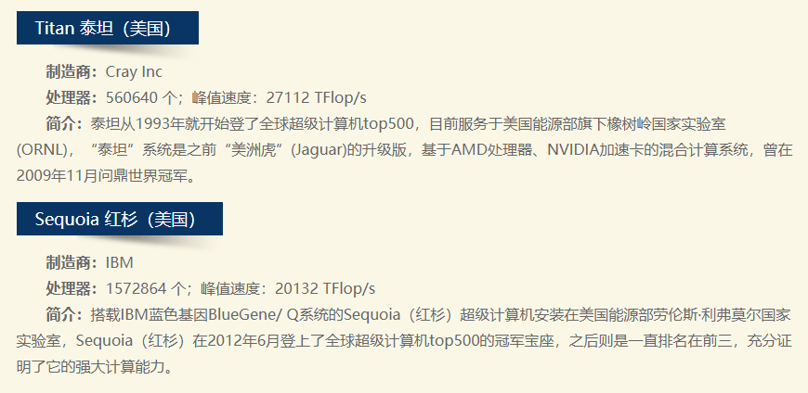
世界超算500 强榜单（2018年11月）

Slide 51
二、大型机
又大、又快、能力又强的计算机系统
为大型企业提供高可靠性的数据存储与应用服务支撑
速度：每秒可执行数十亿 ~ 上百亿条指令
主存容量：可达数百GB到若干TB
体积显著缩小，降低了空调要求，更省电，购买和运作成本更降，（归功于冷却系统由水冷式发展为空气制冷）

Slide 52
三、中小型机
主要指高端网络服务器和其它类型的服务器
用作功能强大的网络服务器，帮助企业管理大型互联网站点，管理企业内部网和外联网等网络
用于支持高端服务器应用，如：数据仓库管理、数据挖掘、在线分析处理等
被用于工业过程控制，在计算机辅助制造（CAM）中扮演着重要的角色
作为功能强大的技术工作站，实现计算机辅助设计（CAD）和其它计算密集型、图形密集型应用
充当前端计算机，辅助大型机完成通讯处理和网络管理工作

Slide 53
四、微机
形式：掌上型、膝上式、便携式、桌面式和落地式等。
工作站：支持高负荷的数学计算和图形显示类应用，如：工程中的计算机辅助设计（CAD）和证券行业中的投资和证券分析等
网络服务器：是功能更强大的微机，在局域网（LAN）、互联网和内部网站点上实现通讯和资源共享
网络计算机(NC)：一种低成本的、密封的连网微机，它没有硬盘或者硬盘很小。NC用户主要依靠网络服务器为其提供操作系统、Web浏览器、应用软件、数据访问和存储等资源
信息设备：提供互联网接入和完成基本计算任务的能力，如：蜂窝电话、寻呼机、掌上电脑、基于Web的游戏机等

Slide 54
1.4 计算机系统的硬件组成
硬件：由元件构成的有形物体，是计算机系统中实际物理装置的总称
中央处理单元CPU
（第四、五章）
控 制 器
运 算 器
（第二章）
高速缓存
总线 和 输入输出接口
（第六章）
（第三章）
主存储器
（ 第七、八章）
输入设备
外存设备
输出设备

Slide 55
1.4 计算机系统的硬件组成
一、运算器
算术逻辑运算部件（ALU）
算术运算：加、减、乘、除等
逻辑运算：与、或、非
二进制数
技术上容易实现
运算规则简单
二进制<—>十进制的转换容易
运算精度：位数越多，精度越高
8位、16位、32位或64位
ALU电路
寄存器B
寄存器A

Slide 56
1.4 计算机系统的硬件组成
二、存储器
功能：以二进制形式存储数据和运算过程
主存：半导体器件，一个半导体触发器记忆一个二进制位
存储单元： n个触发器组成一个存储单元
存储器地址：存储器是由许多存储单元组成，每个存储单元的编号，称为地址
存储容量：存储器所有存储单元的总数。通常用单位“KB、MB、GB”等表示
内存储器（主存）和外存储器(辅存）

Slide 57
1.4 计算机系统的硬件组成
三、控制器
1、功能：控制计算机各部件有条不紊地工作
2、计算机设计思想：冯·诺依曼原理
采用二进制形式表示数据和指令
存储程序：指令以代码的形式事先输入到计算机的主存储器中，这些指令按一定的逻辑和规则组成程序
程序控制：程序启动后，会按规定顺序逐条执行程序中的指令，自动完成预定的信息处理任务

Slide 58
1.4 计算机系统的硬件组成
3、控制器的工作过程
流程：
按程序的指令序列，从存储器取出一条指令放到控制器中
译码器对该指令的操作码进行判别
根据指令性质，进行相应的操作
接着从存储器取出下一条指令，依次类推
取指周期：取出指令的一段时间
执行周期：执行指令的一段时间
指令周期：取指周期＋执行周期

Slide 59
1.4 计算机系统的硬件组成
4、指令字和数据字，指令流和数据流
某字为一条指令，则称为指令字
某字代表要处理的数据，称为数据字
取指周期中从内存读出的信息是指令流，它流向控制器
执行周期中从内存读出的信息流是数据流，它由内存流向运算器

Slide 60
1.4 计算机系统的硬件组成
5、指令格式：指出操作性质和操作数地址
操作码 | 地址码
指令 | 操作码
加法 减法 乘法 除法 取数 存数 打印 停机 | 001 010 011 100 101 110 111 000
指出指令所进行的操作：加、减、乘、除、取数、存数等
参加运算的数据从存储器的哪个单元取出
运算结果存到哪个单元

Slide 61
1.4 计算机系统的硬件组成
四、适配器与输入输出设备
1、输入设备：把某种形式的信息变换为机器内部所能接收和识别的二进制信息形式
2、输出设备：把计算机处理的结果变换为人或其它机器所能接收和识别的信息形式
3、I/O设备：通常统称为外围设备
4、适配器(I/O接口)：相当与一个转换器，保障外围设备用计算机所要求的形式发送或接受信息
5、系统总线：构成计算机系统的信息链接，是多个系统部件之间进行数据传送的公共通路

Slide 62
1.5 计算机系统的软件分类
软件＝程序＋数据＋文档
操作系统
语言处理程序
数据库管理系统
系统软件
诊断、排错程序
反病毒程序
服务性程序
卸载程序
软件分类
备份程序
文件压缩程序
办公软件包
应用软件
浏览器
实时控制软件
图形图像处理软件
其它应用软件

Slide 63
1.5 计算机系统的软件分类
一、机器语言和目的程序
早期计算机中，人们直接用机器语言编写程序，计算机完全可以“识别”并能执行，所以又叫做目的程序
用机器语言编写程序很繁琐，又耗费大量的人力和时间，容易出错，出错后寻找错误也相当费事，大大限制了计算机的使用

Slide 64
1.5 计算机系统的软件分类
二、汇编语言和汇编程序
为了编程方便，人们发明了汇编语言
汇编程序，用来把符号语言表示的程序（称为汇编源程序）翻译成用机器语言表示的目的程序
用约定的文字、符号和数字（助记符）
按规定的格式来表示各种不同的指令

Slide 65
1.5 计算机系统的软件分类
三、高级语言
为进一步方便程序开发和应用，使不熟悉具体计算机的人也能很方便使用计算机，人们又创造了各种接近于数学语言的算法语言（高级程序设计语言）
算法语言：一套基本符号以及由这套基本符号构成程序的规则。比较接近数学语言，直观通用，与具体机器无关，只要稍加学习就能掌握，便于计算机的推广使用。

Slide 66
1.5 计算机系统的软件分类
编译程序
用程序设计语言编写的程序称为源程序，它不能由机器直接识别和执行，必须给计算机配备一个即懂算法语言又懂机器语言的“翻译”，才能把源程序翻译为机器语言
通常采用两种方法
编译系统： 用编译程序将源程序编译成机器语言形式的目的程序，然后在目标系统运行
解释系统 ：逐个解释并立即执行源程序的语句，它不是编出目的程序后再执行，而是直接逐一解释语句并得出计算结果

Slide 67
1.6 计算机系统的层次结构
应用软件
用 户 级
Level 6 (可执行程序)
虚拟机
高 级 语 言 级
Level 5 (C++，Java，等)
系统软件
汇 编 语 言 级
Level 4 (汇编语言代码)
系 统 软 件 级
Level 3 (操作系统、库代码)
软硬件界面
机 器 级
Level 2 (指令集结构ISA)
硬件
物理机
固件
控 制 级
Level 1 (微程序或硬布线)
数 字 逻 辑 级
Level 0 (门电路、电子线路)

Slide 68
软件与硬件的逻辑等价性
软件特点 易于实现各种逻辑和运算功能，但是常受到速度指标和软件容量的制约
硬件特点 可以高速实现逻辑和运算功能，但是难以实现复杂功能或计算，受到控制复杂性指标的制约
随着大规模集成电路技术的发展和软件硬化的趋势，计算机系统软、硬件界限已经变得模糊了，任何功能可以由软件来实现，也可以由硬件来实现
某种功能采用硬件方案还是软件方案，取决于器件价格、速度、可靠性、存储容量、变更周期等

Slide 69
第1章 作 业
了解个人计算机市场调研分析：包括主要零部件组成，各个零部件的品牌、技术参数、零售价格、技术评价等
个人电脑及市场主流产品的配置对比分析

